Slide 1
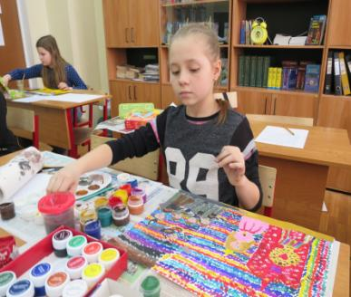
Художественное образование
в цифровом обществе
.

Slide 2
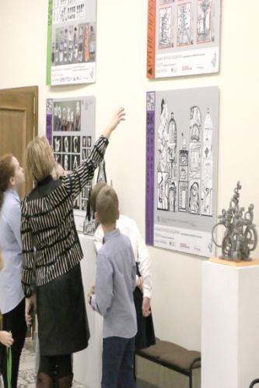
Изобразительное искусство
как школьная дисциплина
имеет интегративный характер,
она включает в себя основы разных видов визуально-пространственных искусств:
живопись, графику, скульптуру, разные виды дизайна, архитектуру,
народное и декоративное искусство, изображение в зрелищных и экранных искусствах, компьютерную графику и художественную анимацию.

Slide 3
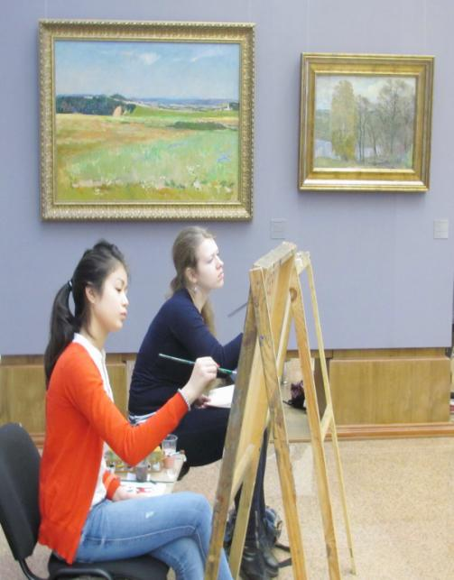
Изобразительное искусство
одно из самых сильных средств, оказывающих на человека формирующее влияние, помогает растущему человеку постигать мир,
дает пищу для ума, учит мыслить широко и нестандартно, приобщает к духовной культуре народа, воспитывает чувство патриотизма

Slide 4
высокий уровень EQ – эмоциональный
интеллект
soft skills
75%
hard skills
25%
Результаты совместного исследования фонда Карнеги Мелона и Стэндфордского исследовательского института указывают,
что успех управленцев в компаниях из списка «Fortune 500» на 75% зависит от soft skills, тогда как hard skills занимают только 25%!

Slide 5
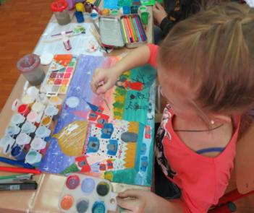
Современные тенденции культуры и профессиональной жизни требуют от человека
специальной визуальной образованности.
90% информации об окружающей среде человек получает с помощью глаз.
50% нейронов мозга участвуют в обработке визуальной информации.
Человек запоминает 10% того, что услышал,
20% того, что прочитал,
80% того, что увидел.
Умеем ли мы видеть, как того требует наше время, культура нашей эпохи?

Slide 6
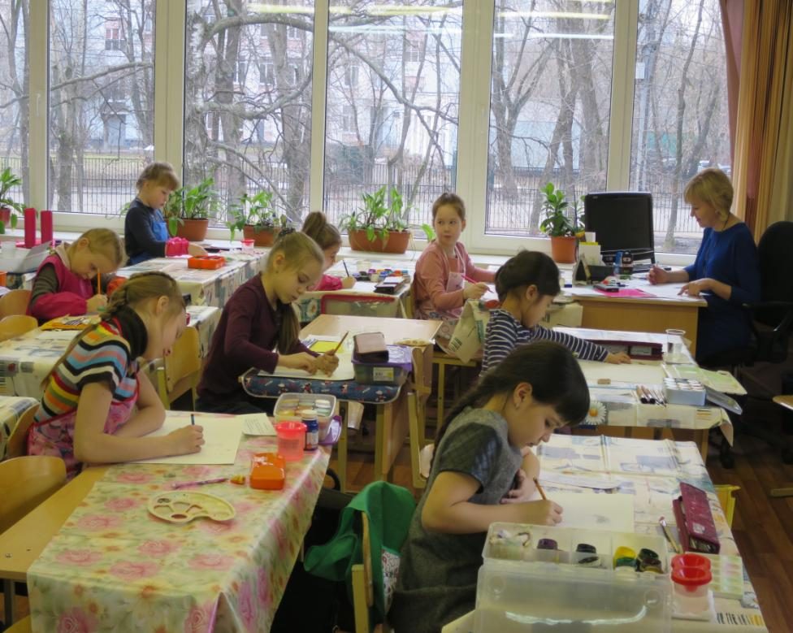

Slide 7
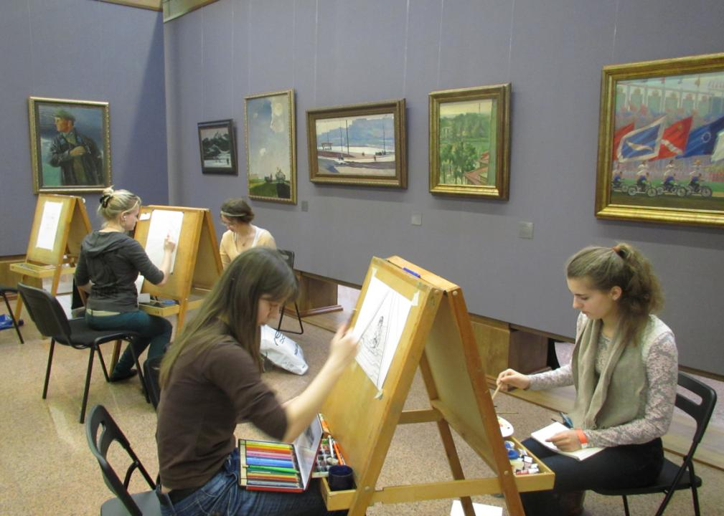

Slide 8
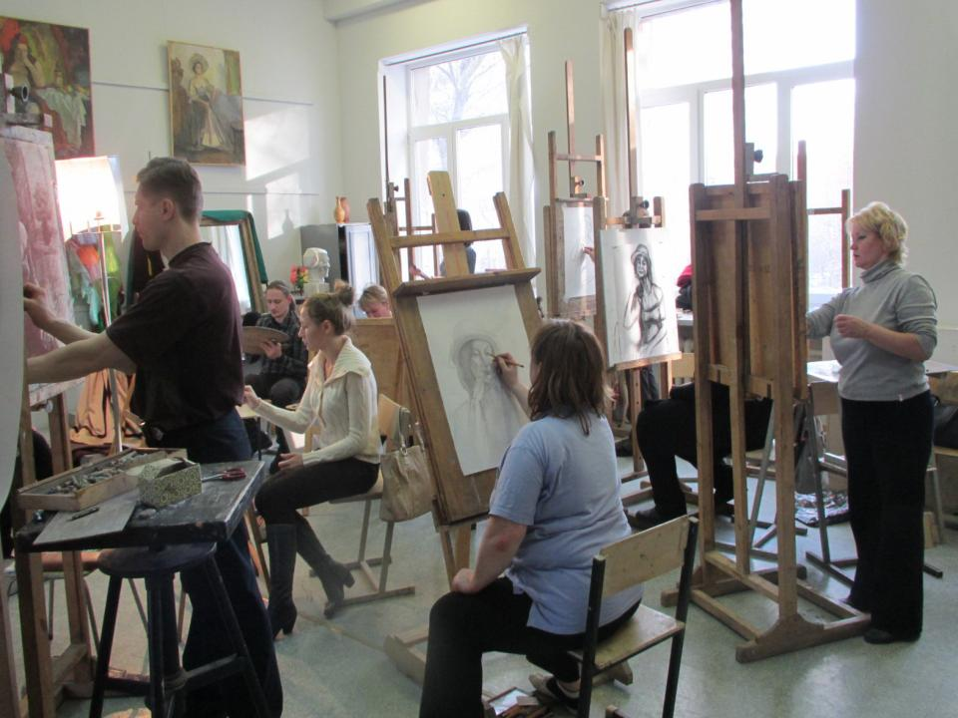

Slide 9
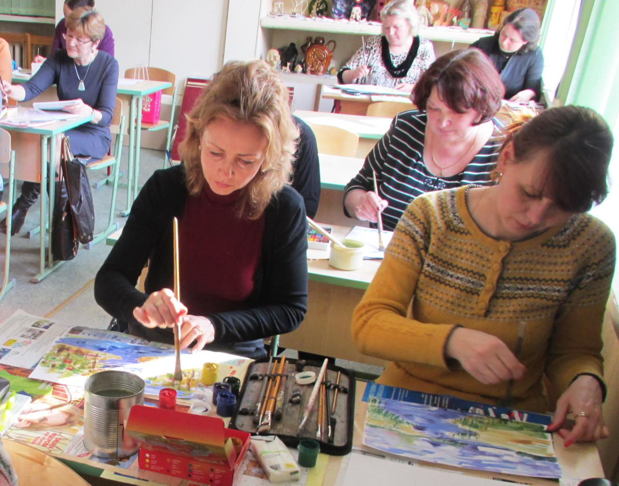
Разработка теоретических основ художественного образования
Разработка программ, учебников и учебно-методических пособий
Разработка программ курсов повышения квалификации
Разработка технологий и методик преподавания искусства
учащихся
Разработка технологии и методики обучения педагогов
Компьютерные технологии в художественном образовании
Инновационная и экспериментальная деятельность
Виды деятельности управления НХО
Мастер-классы для педагогов Москвы
Музей педагогических коллекций и детского творчества
Выставочная деятельность
Пленэрные выезды по стране и за рубеж
Выставочная деятельность
Совместная деятельность с творческими союзами
Московская АРТакиада «Слово и изображение
Конкурсы детского творчества и педагогических проектов
Конференции и семинары

Slide 10
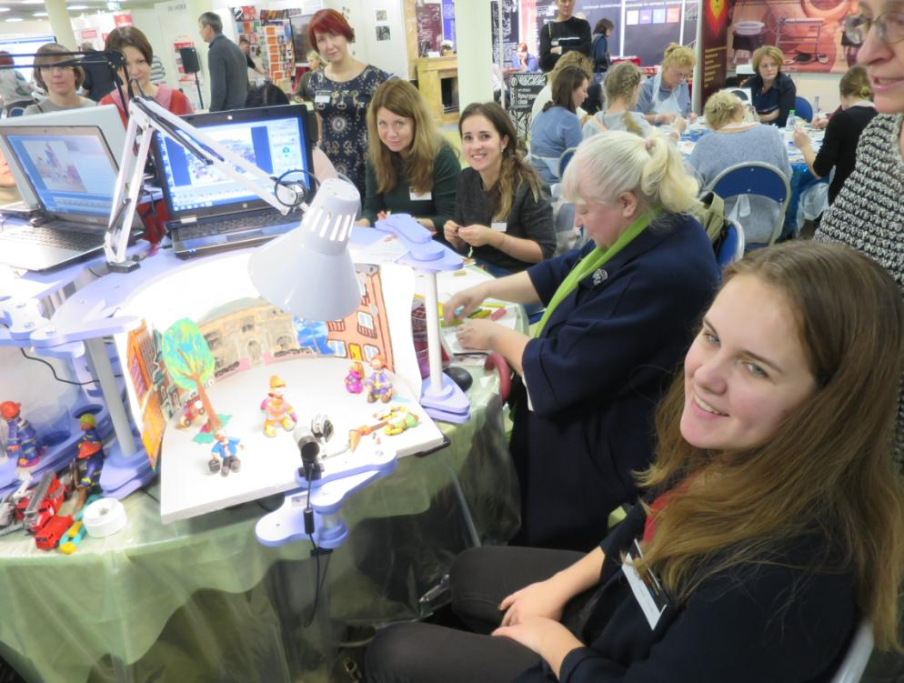

Slide 13
Notes:
Надо добавить остальное – сканировать обложки

Slide 14
